Slide 1
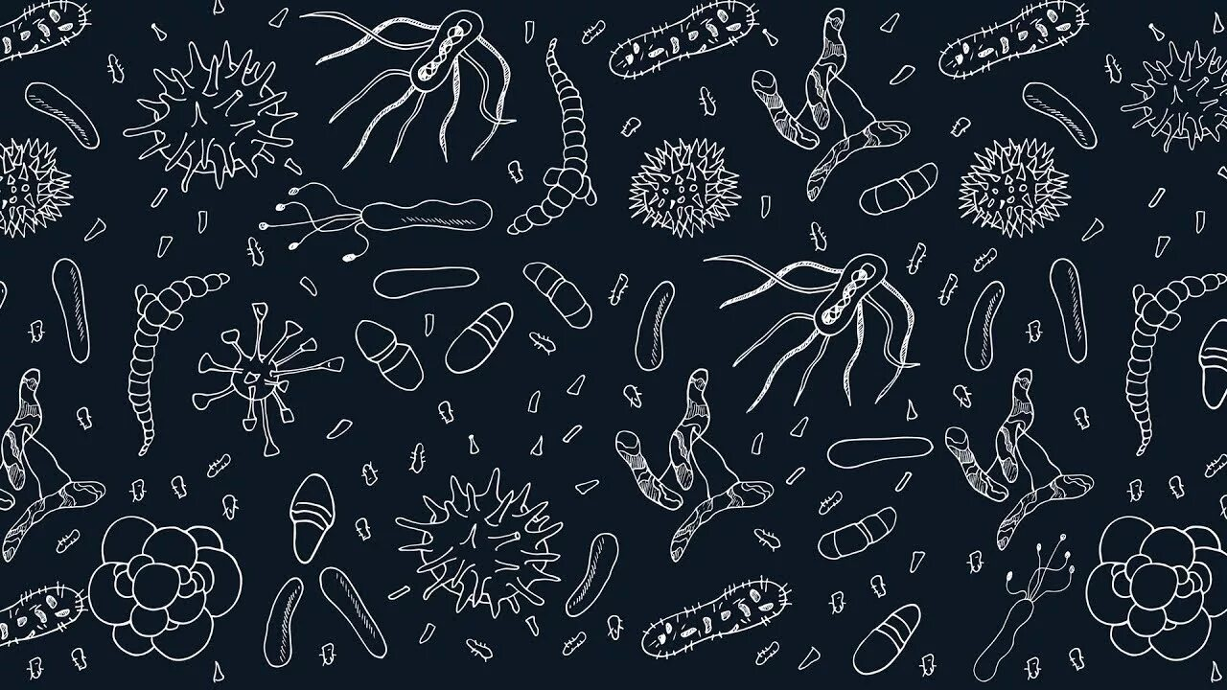
МБОУ «Кыллахская СОШ им. А.Л. Бахсырова»
Тема открытого урока:
Многообразие и значение паразитических червей в экосистеме и жизни человека.
Подготовил:
Егомин М.Е.

Slide 2
План урока:
Способствовать формированию представлений о многообразии видов и классов паразитических червей;
Сформировать умение доказывать приспособленность к среде обитания представителей разных классов;
Создать условия для формирования умений работать с материалами учебника и дополнительными источниками информации;
Продолжить формирование умений обосновывать, сравнивать, анализировать, публично выступать.

Slide 3
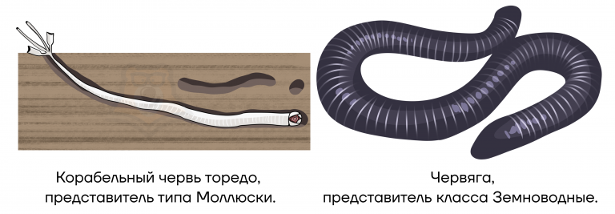
Что такое черви?
Обыватели могут называть червями всех существ, имеющих продолговатое небольшое тело и передвигающихся ползком. Однако ни корабельного червя торедо, ни червягу мы не можем отнести к теме нашего урока.

Slide 4
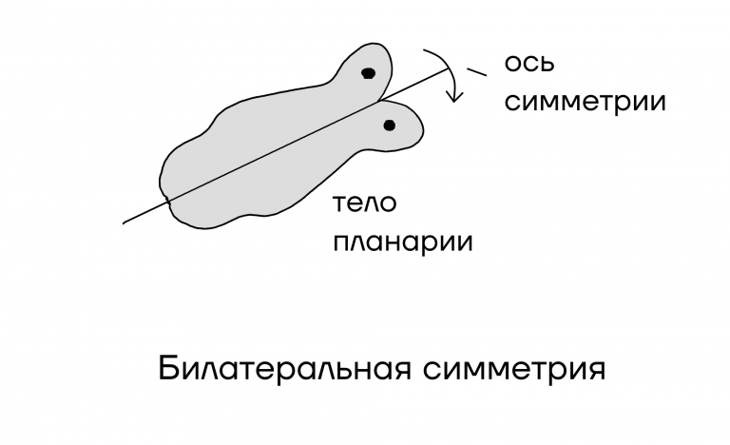
Для всех червей характерна билатеральная (двусторонняя) симметрия. Это значит, что их тело симметрично относительно плоскости, построенной в спиннобрюшном направлении. Проще говоря, при таком типе симметрии можно выделить правую и левую стороны. Двусторонняя симметрия характерна для большей части известных нам животных, в частности, для человека.

Slide 5
Черви – первые трехслойные животные. Именно у них впервые появилась мезодерма – третий зародышевый листок, из которого у взрослого животного развиваются, например, мышечные ткани.
— Первый (наружный) зародышевый листок — эктодерма, из которой образуются покровы тела и нервная система.
— Второй (внутренний) зародышевый листок — энтодерма — дает начало внутренним органам, пищеварительной системе.
— Третий зародышевый листок — мезодерма — источник соединительных и механических структур.

Slide 6
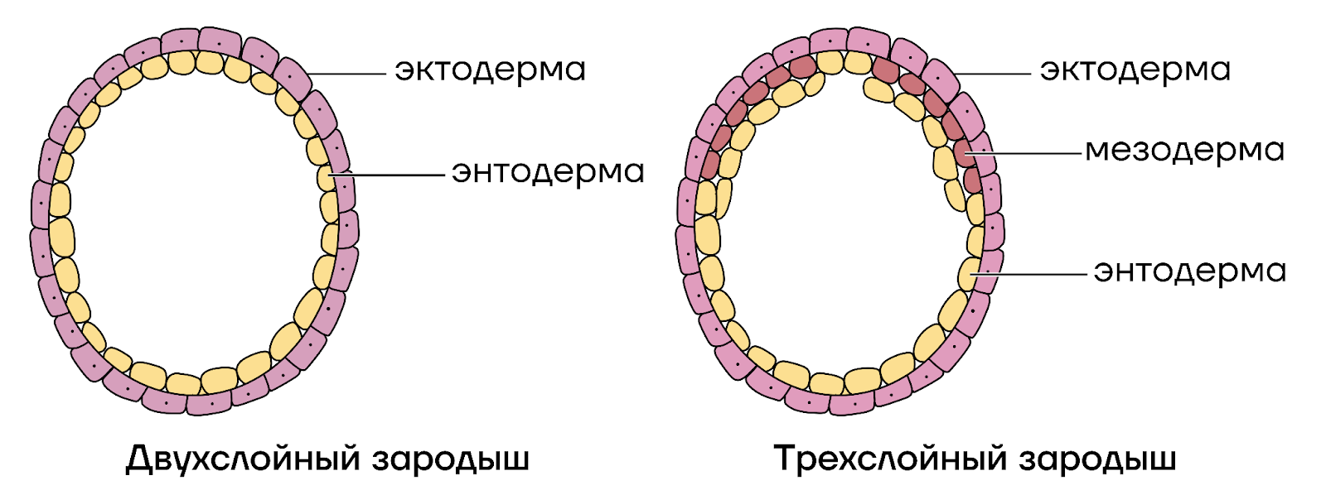
Первые трехслойные животные, обладавшие мезодермой, получили эволюционное преимущество, так как имели более сложное строение, а соответственно, высокую приспособленность к существованию.

Slide 7
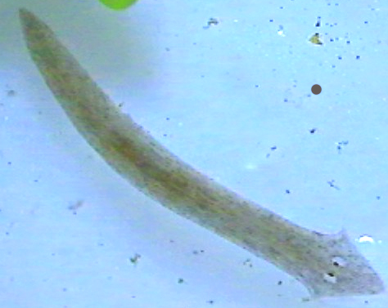
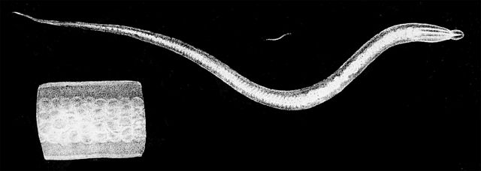
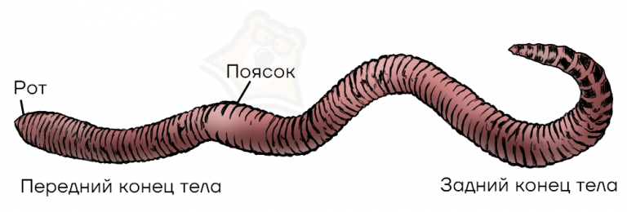
Для успешной сдачи экзамена будет достаточно знать три типа:
тип Плоские черви,
тип Круглые черви,
тип Кольчатые черви

Slide 8
Тип Плоские черви
Плоские черви – многоклеточные беспозвоночные животные с характерной уплощенной формой тела.
Эта группа включает в себя 3 класса:
Класс | Ресничные черви | Ленточные черви | Сосальщики
Альтернативное название | Турбеллярии | Цепни, лентецы или цестоды | Трематоды
Важные представители | Молочная (белая) планария | Свиной или бычий цепни (солитеры), широкий лентец, эхинококк, альвеококк | Печеночный сосальщик, кошачья двуустка

Slide 9
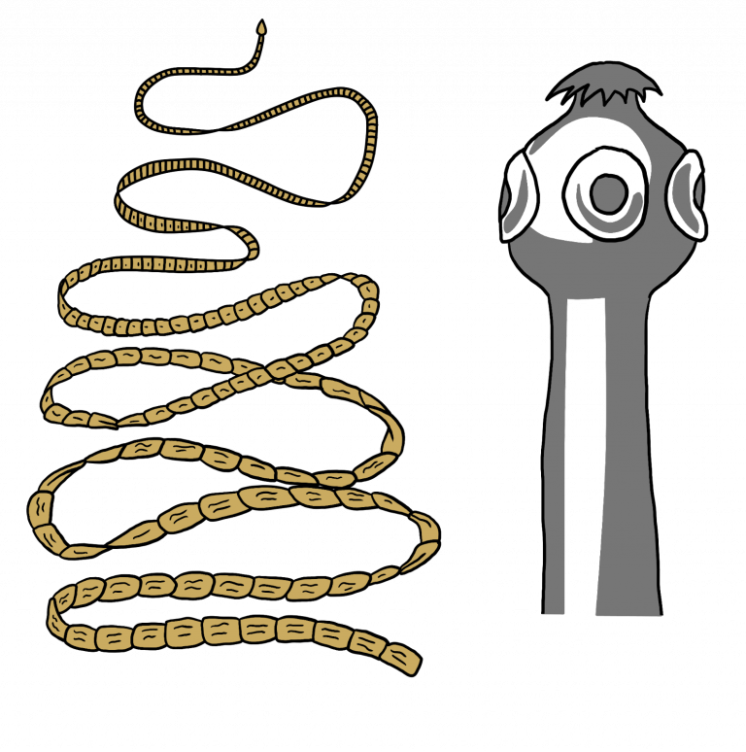
Лентецы относятся к эндопаразитам (среда их обитания и источник пищи — другие организмы). Их тело разделено на членики.
Из всех представителей типа только Ресничные черви являются свободноживущими, остальные паразитируют в организмах других животных. Паразитические черви называются «гельминтами», а изучающая их наука — гельминтологией.
Класс Ленточные черви:
Для перехода к паразитизму ленточным червям пришлось расстаться со многими достижениями эволюционного прогресса — такой путь эволюции называется общей дегенерацией.

Slide 10
У цепней происходит редукция (упрощение) пищеварительной системы и метаболизма в целом: они перешли к анаэробному (бескислородному) дыханию — гликолизу — расщеплению глюкозы без участия кислорода, так как организменная среда относится к бескислородным. Гликолиз дает меньше энергии, что компенсируется обилием готовых расщепленных питательных веществ, поступающих из желудочно-кишечного тракта организма-хозяина.
Важные представители, которых мы рассмотрим, — свиной и бычий цепни. Эти ленточные черви имеют множество сходств в строении и жизненном цикле. Половозрелые особи обитают в кишечнике позвоночных (основные хозяева), личинки — в беспозвоночных или позвоночных животных (промежуточные хозяева).
В качестве приспособлений к паразитическому образу жизни у цепней хорошо развиты:
защитный покров — тегумент, клетки которого не разделены полностью, а сообщаются друг с другом цитоплазматическими мостиками;
половая система: цестоды — гермафродиты, у которых половые органы развиваются в каждом членике тела, где происходит самооплодотворение или оплодотворение между соседними члениками.

Slide 11
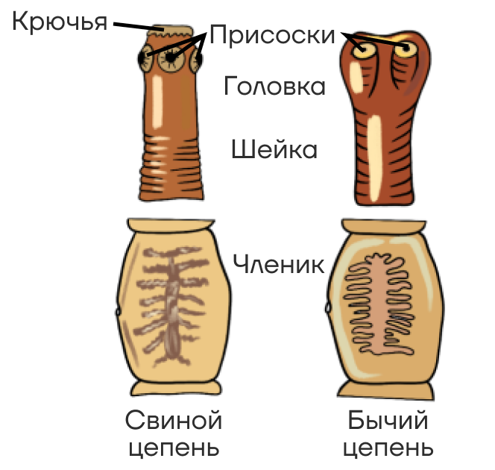
Тело состоит из головки, несущей органы прикрепления (присоски или крючья), шейки, от которой развиваются новые членики, и многочисленных члеников, несущих органы половой системы.

Slide 12
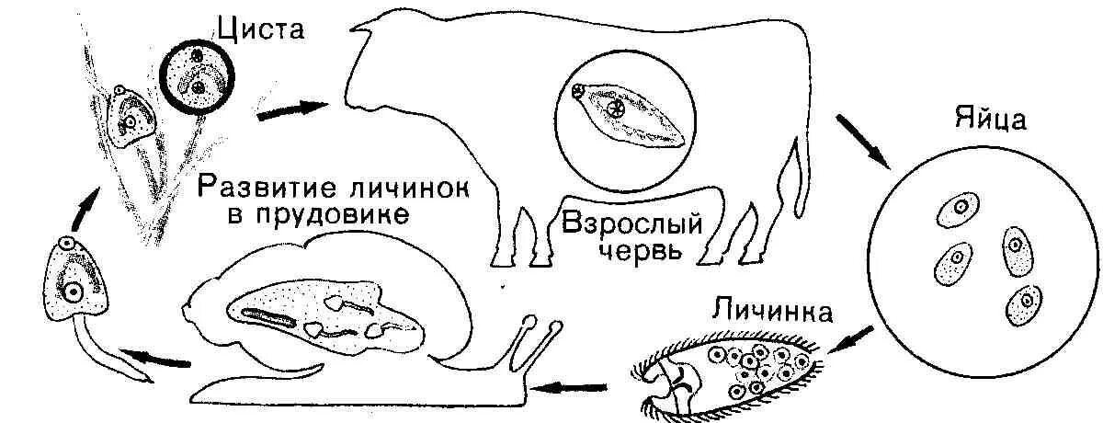
Понятия промежуточный хозяин и Основной хозяин
Промежуточный хозяин — организм, в котором паразит находится в стадии яйца или личинки, но не достигает половой зрелости.
Основной (окончательный) хозяин — организм, в котором паразит находится в стадии взрослой особи и осуществляет половое размножение

Slide 13
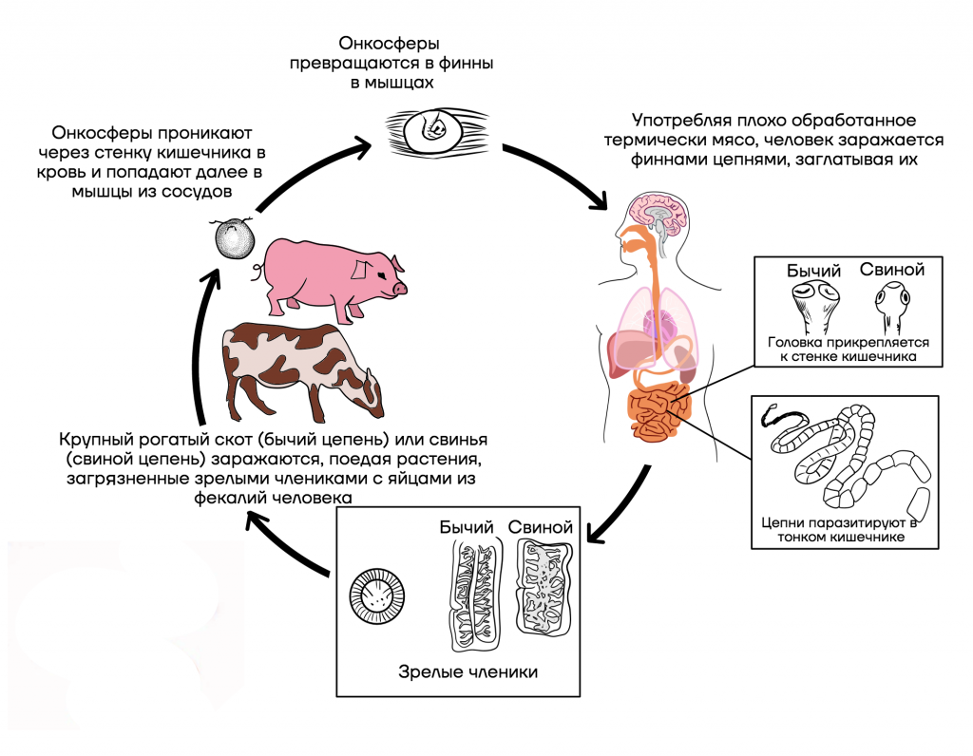
Как избежать попадания в наш организм неприятного сожителя? Ответ кроется в знании жизненного цикла паразитов. Основным хозяином (в его теле происходит половое размножение) бычьего цепня может быть человек или крупный рогатый скот, а для свиного цепня — только человек. Промежуточными хозяевами чаще выступают свиньи и скот.

Slide 14
Вместе с фекалиями человека (основного хозяина) яйца цепня попадают в окружающую среду, в том числе на траву.
Траву поедает крупный рогатый скот (промежуточный хозяин).
Животные заражаются, и в их теле из яиц образуются личинки с крючьями – онкосферы.
Своими крючьями они закрепляются в стенке кишечника, питаются и внедряются в мышечные ткани животного, где превращаются в финны.
Финна – покоящаяся стадия цепня.
Она может долго оставаться без пищи и выдерживать достаточно высокие температуры.

Slide 15
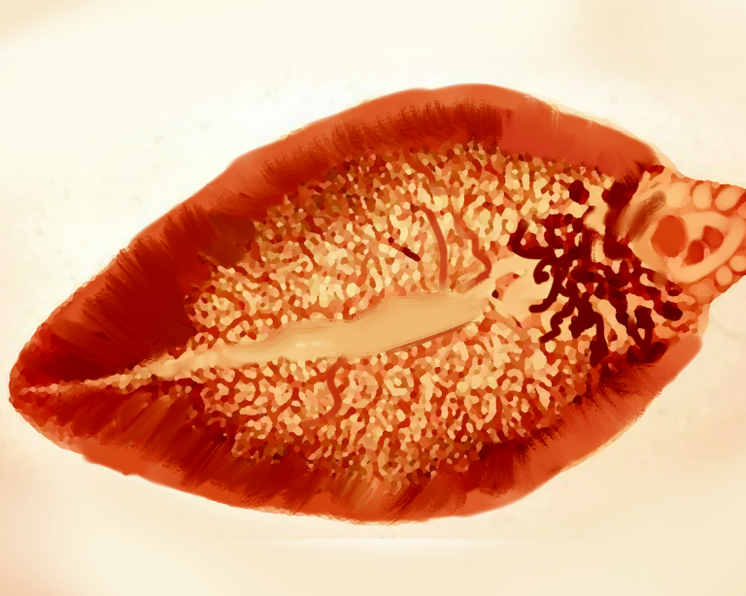
Класс Сосальщики (трематоды)
Сосальщики, как и ленточные черви, являются анаэробными эндопаразитами. Важный представитель класса — печеночный сосальщик.
Он имеет листовидное тело с развитыми органами прикрепления (ротовой и брюшной присосками) и покровы, устойчивые к действию желчных кислот.
Нервная система представлена окологлоточным кольцом и несколькими парами нервных стволов.
Протонефридии впадают в главный выделительный ствол, открывающийся выделительной порой на заднем конце тела.

Slide 16
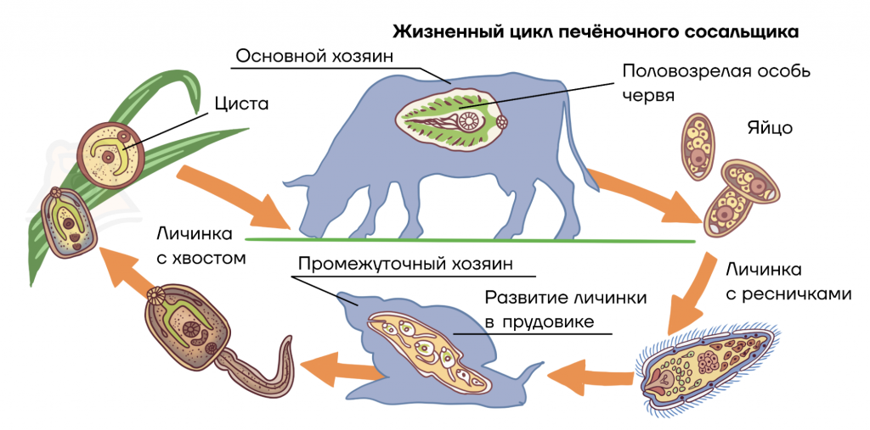
Основными хозяевами в жизненном цикле печеночного сосальщика могут выступать человек и крупный рогатый скот. Инвазия (заражение) возможна при употреблении загрязненной воды, травы из водоемов.
Половозрелые черви обитают в печеночных протоках основных хозяев, где происходит половое размножение. Образуются яйца, покрытые плотной оболочкой, которые вместе с фекалиями попадают из тела основного хозяина во внешнюю среду.

Slide 17
Яйца печеночного сосальщика попадают в водоем, где из них выходят личинки с ресничками.
Малые прудовики (промежуточные хозяева, в них не происходит половое размножение) — пресноводные моллюски, которые заглатывают личинки червя вместе с водой и заражаются.
В теле прудовика личинка размножается бесполым путем и образует личинки с хвостиком.
После выхода из тела моллюска хвостатые личинки некоторое время свободно плавают, а затем оседают на водных растениях и формируют цисту, покрытую плотной оболочкой.
Человек или животное может проглотить такую цисту (покоящаяся стадия гельминта) вместе с травинкой или водой, поэтому важно не употреблять в пищу грязные растения и неочищенную воду из водоемов.

Slide 18
Ароморфозы Плоских червей
Ароморфоз — прогрессивное эволюционное изменение организма, приводящее к общему повышению уровня организации.
Как мы уже упомянули, один из важнейших ароморфозов — возникновение мезодермы (третьего зародышевого листка) → появление новых органов и тканей.
Возникновение двусторонней симметрии.
Возникновение пищеварительной, выделительной, половой систем и нервной системы стволового типа.
Эти изменения стали основой дальнейшего развития, обретения червями «объема» и появления нового типа животных — Круглых червей.

Slide 19
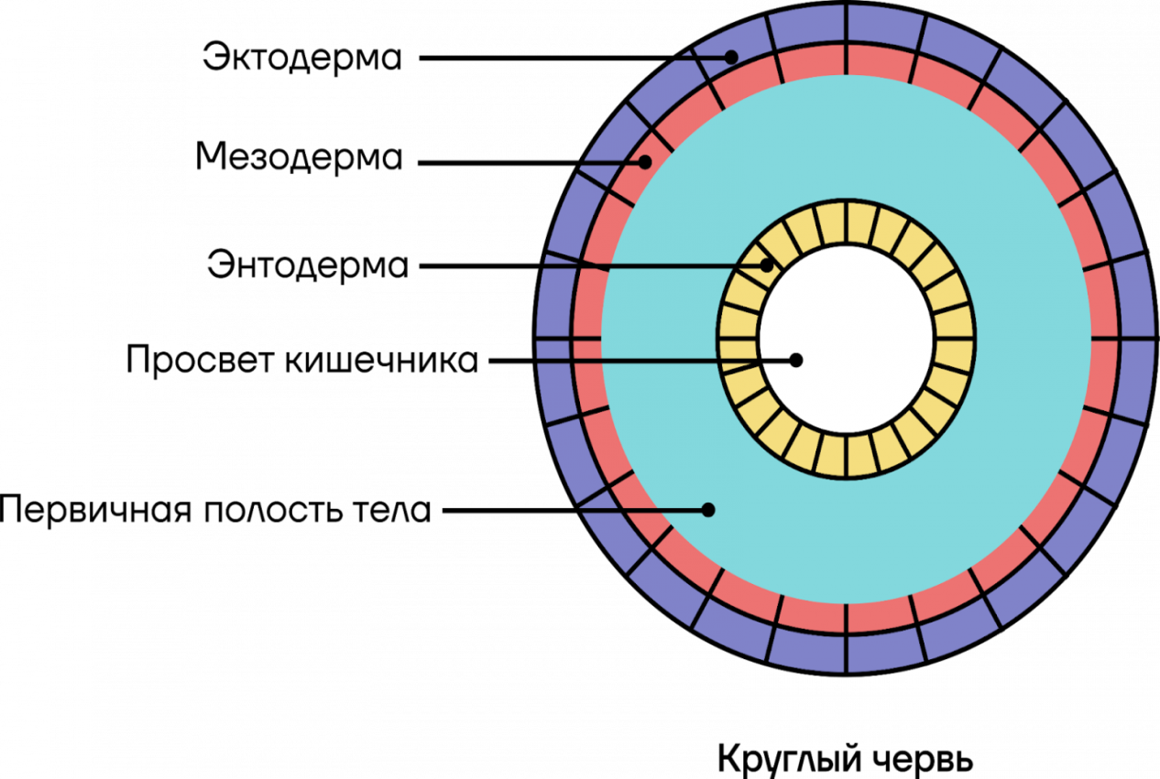
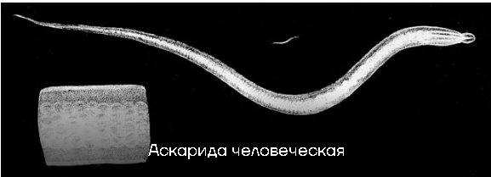
Тип Круглые черви (нематоды)
Круглые черви названы так из-за характерной формы тела: поперечный разрез выглядит как круг.

Slide 20
Нужно обратить внимание на ряд особенностей, которые отличают нематод от Плоских и Кольчатых червей:
Они имеют первичную полость тела (псевдоцель, схизоцель) — пространство между внутренними органами, заполненное жидкостью, но не имеющее выстилки (внутреннего покрова).
Кожно-мускульный мешок состоит только из продольной мускулатуры.
Сквозная пищеварительная система: появляется анальное отверстие.
Как и у плоских червей, у круглых отсутствуют кровеносная и дыхательная системы, газообмен идет через поверхность тела.
Выделительная система также представлена протонефридиями.
Стволовая нервная система: окологлоточное нервное кольцо и 6 нервных стволов (2 основных).
Для нематод характерна раздельнополость, внутреннее оплодотворение и развитие с метаморфозом (превращением): личинки отличаются от взрослых особей.

Slide 21
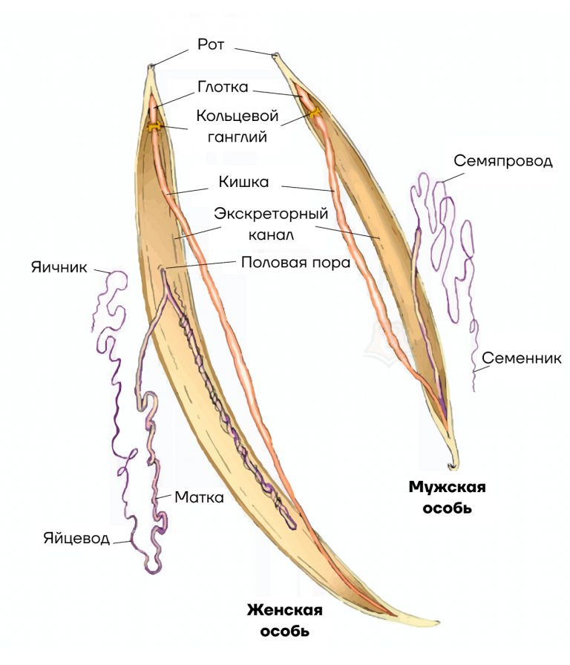
Типичным представителем класса является Аскарида человеческая. Особи этого вида имеют развитую защитную кутикулу и проявляют половой диморфизм: самцы аскариды имеют на конце тела «крючок», а самки – нет, зато они гораздо крупнее и толще самцов.
Аскарида – один из самых распространенных паразитических червей. Ее присутствие в организме очень вредит человеку: аскаридоз может привести к бронхиту, аллергическим реакциям и диарее.

Slide 22
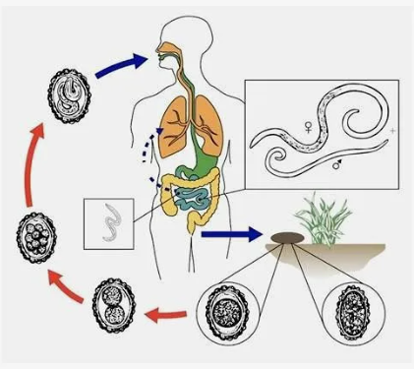
Существует и второй вариант развития, при котором личинка проникает в стенку кишечника и оттуда попадает в кровеносное русло.
цикл развития:
Заражение аскаридой происходит при случайном заглатывании яиц с недолжным образом обработанными продуктами питания (яйца паразита находятся в почве).
В тонком кишечнике человека из яиц выходит личинка.
Личинка питается и вырастает в половозрелую особь.

Slide 23
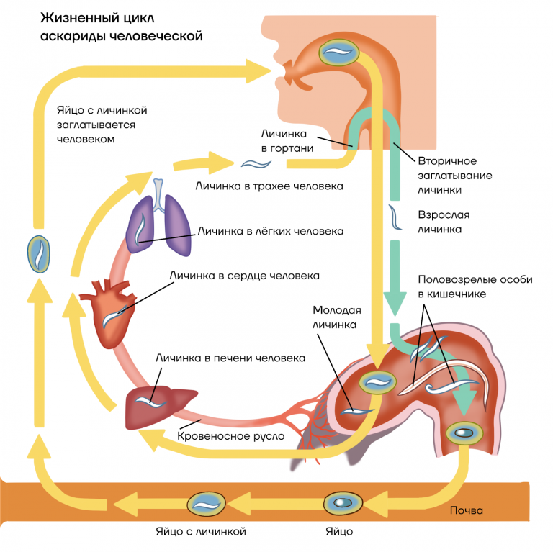

Slide 24
Кто вызывает «болезнь грязных рук»?
Путешествуя по сосудам человека, личинка питается и растет.
Останавливается «кругосветка по человеческому организму» в легких.
Аскариды своими движениями раздражают стенки легких и вызывают у человека кашель.
Черви откашливаются и вторично заглатываются человеком, проходя через пищеварительный тракт.
В подвздошной кишке личинки превращаются во взрослых особей.

Slide 25
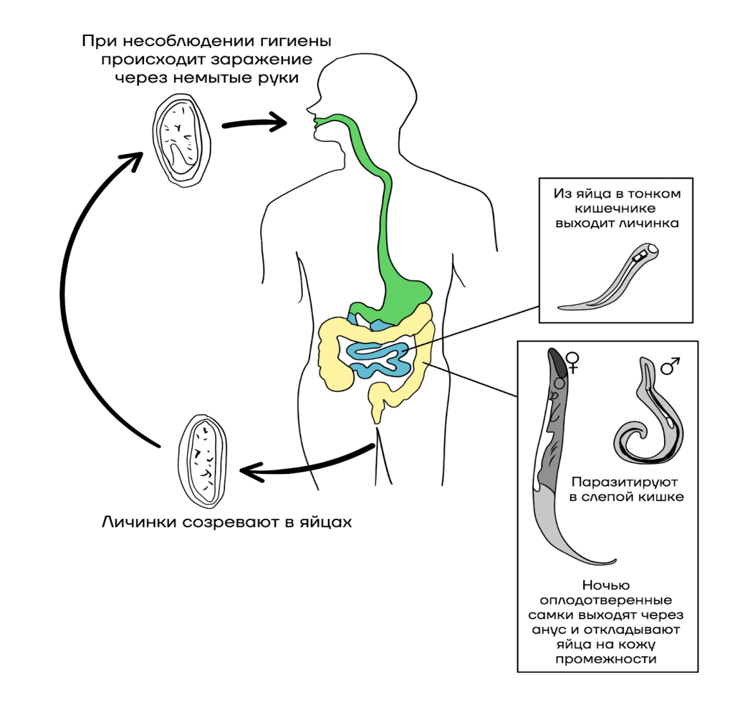
Острица детская — паразитическая нематода, вызывающая «болезнь грязных рук». Многие гельминтозы возникают при несоблюдении гигиенических и санитарных норм, но именно острица и связанное с ней заболевание получили свои названия из-за распространенности среди маленьких детей, не обладающих в силу возраста правильными привычками. О том, что такое хорошо и что такое плохо, красноречиво говорит жизненный цикл паразитической крохи:

Slide 26
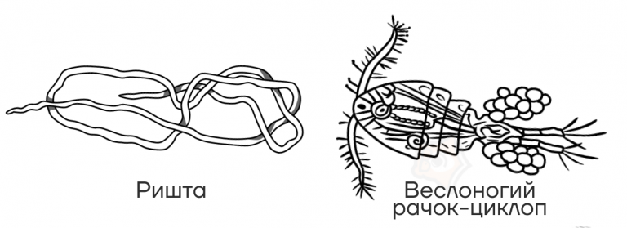
Еще один важный представитель класса — червь ришта, вызывающий дракункулез. Промежуточный хозяин этого паразита — рачок-циклоп, при проглатывании которого с неочищенной водой (опять возвращаемся к соблюдению гигиены) происходит заражение.

Slide 27
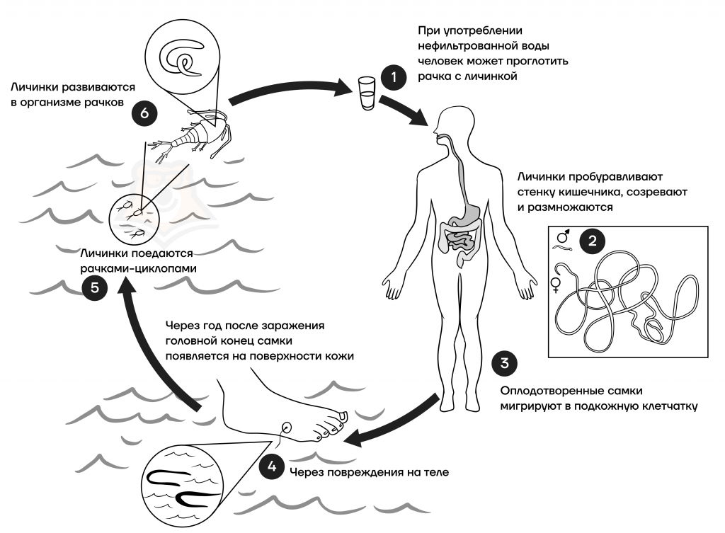

Slide 28
После заглатывания зараженного рачка-циклопа из него высвобождается личинка.
Личинка способна внедряться в стенки желудка и тонкого кишечника основного хозяина (человека), проникая оттуда в лимфатическую систему и полость живота.
Несколько месяцев требуется личинке для созревания.
Половозрелые особи спариваются, после чего самцы погибают, а самки мигрируют под кожу, образуя вокруг себя «пузырь».
Еще через несколько месяцев пузырь лопается, формируя язвочку с телом самки внутри. Когда самка «вылупляется», человек ощущает зуд. На этом этапе становится возможна диагностика заболевания. При подозрении на дракункулез не стоит опускать конечность в водоем.
Если рана все-таки попадает в воду, тело самки надрывается, выбрасывая многочисленные личинки, которые впоследствии заражают веслоного рачка.
Для предотвращения дракункулеза следует соблюдать правила гигиены и не пить неочищенную воду.

Slide 29
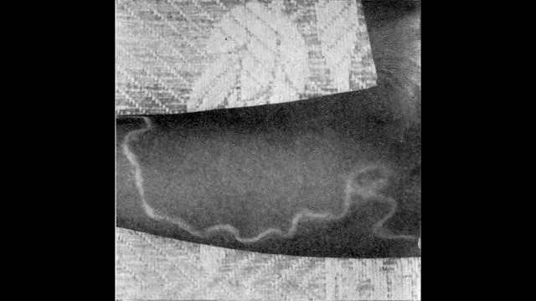
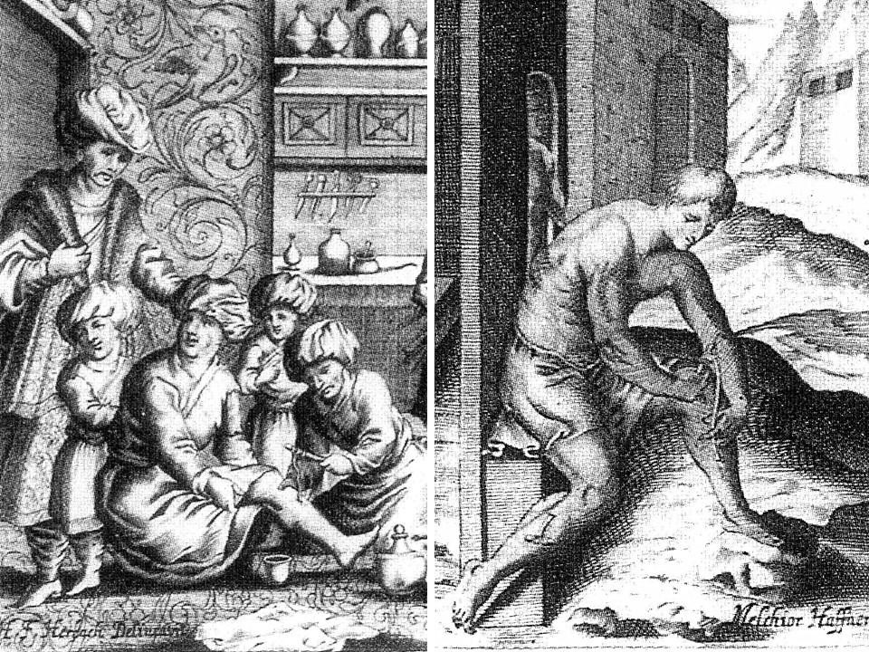

Slide 30
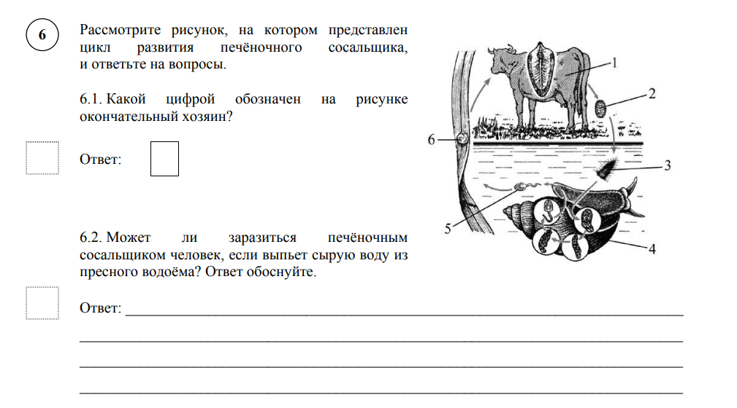

Slide 31
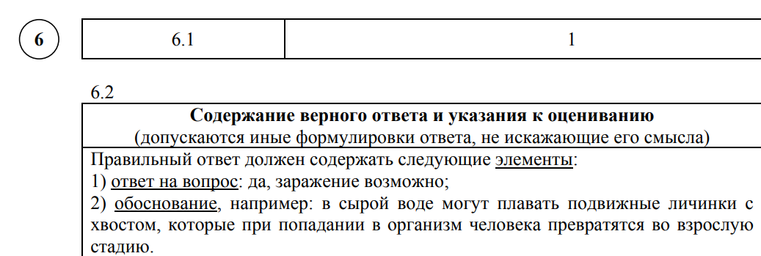

Slide 32
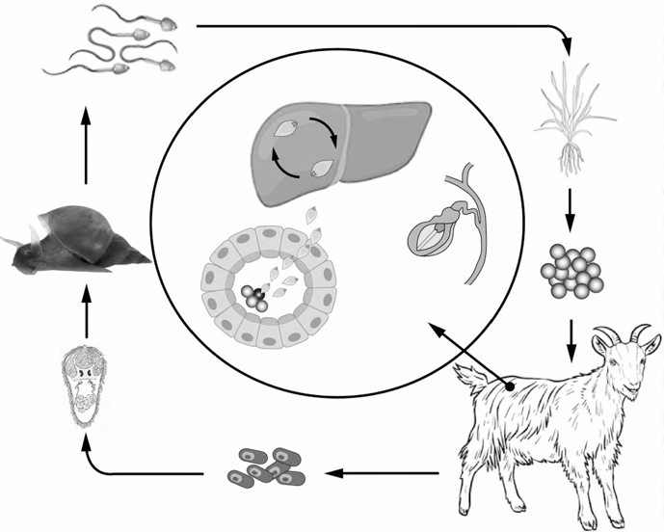
На схеме изображён жизненный цикл печеночного сосальщика. Кто является окончательным хозяином, а кто - промежуточным'? Ответ поясните. Какие профилактические меры необходимо применять, чтобы человек не заразился данным паразитом?

Slide 33
Ответы:
1) окончательный хозяин - коза
2) в нём обитает половозрелый паразит (образуются яйца);
3) промежуточный хозяин - прудовик;
4) заражается мирацидием (ресничной личинкой);
ИЛИ
4) в нём происходит развитие личинок;
5) не пить воду из пруда (не есть траву у пруда, мыть овощи и фрукты).

Slide 34
Игра: «Следствие»
- У Антона – часто наблюдаются аллергические реакции в виде сыпи на теле (крапивницы) и расстройства пищеварения, тошнота, рвота, боли в области печени.
- У Бориса - жалобы на общую слабость, расстройство аппетита, тошноту, частые боли в животе, головные боли, слабость и утомляемость, быстрая потеря трудоспособности, раздражительность, плохой сон.
- У Валерия - часто болит живот, появляется тошнота и рвота, аппетит бывает просто неукротимым, но масса тела уменьшается при любых потребляемых объемах пищи.

Slide 35
«итоги расследования»
 | Острицы | Печеночный сосальщик | Лентец широкий
Хозяином паразита может быть | Только человек, чаще дети. | Человек, собака, кошка, овца и др. | Человек рыбы, свиньи, кошки, собаки, коровы и др.
Живет в | Кишечнике | Печени, желчном пузыре | Кишечнике
Внешний вид | Круглые, белые, 5 – 10 мм | Листовидная форма, 3 – 4 см | Ленточный, длинный, 10 – 30 м
Признаки заболевания | Общая слабость, расстройство аппетита, тошнота, боль в животе, головные боли, слабость и утомляемость, раздражительность, плохой сон. | Сыпь на теле (крапивница) и расстройства пищеварения (тошнота, рвота, боли в животе), образование камней в желчном пузыре, желтуха. | Общая слабость, часто боли в животе, тошнота и рвота, повышенный аппетит, уменьшение массы тела.
Можно заразиться, если | Не соблюдать личную гигиену | Есть сырую рыбу, плохо проваренное или прожаренное мясо, печень, через шерсть животных, при несоблюдении правил личной гигиены. | Есть сырую, слабокопченую или вяленную, плохо прожаренную рыбу или сырую икру, непрожаренное или непроваренное мясо. Не соблюдать правила личной гигиены.
Потерпевший | Борис | Антон | Валерий

Slide 36
«значение паразитических червей в экосистеме и жизни человека».
«Экосистема»
Паразиты связывают разные звенья пищевой цепи. Они контролируют численность популяций, влияют на поведение животных и даже способствуют переносу питательных веществ.
Паразиты могут повышать устойчивость экосистем к внешним воздействиям. Например, к засухам. Они влияют на активность травоядных животных, контролируя их аппетит и предотвращая чрезмерное выедание растительности. В результате, в периоды неблагоприятных условий, экосистема оказывается более устойчивой к потере растительного покрова.
Паразиты выступают фактором эволюции. Заставляя хозяина приспосабливаться к своему присутствию, паразит стимулирует эволюцию хозяина. Например, паразит регулирует энергетический баланс хозяина или часто регулирует его репродуктивный потенциал.
Паразитические черви вызывают заболевания
(гельминтозы).
Они могут поражать важные внутренние органы: сердце, лёгкие, головной мозг. Например, ленточные черви (лентец широкий) вызывают дифиллоботриоз, свиной цепень — тениоз.

Slide 37
Спасибо за внимание

